Slide 1
Ruhr TurtleBot Competition
Marco Kathage, Hendrik Reuling und Sören Schütze

Slide 2
Agenda
Zusätzliche Pakete
Time-of-Flight-Sensoren
Nutzung der Kamera zur Hinderniserkennung
Ausblick und Verbesserungen

Slide 3
Zusätzliche Pakete
teb_local_planner
Besser einstellbar
Bessere Verfolgung des globalen Plans
cmd_vel_mux
Priorisieren von velocity nodes
z.B. Navigation, Joystick, Skripte
Auf cmd_vel übertragen
rqt_reconfigure
Live Änderung von Parametern
Übersicht aller Parameter

Slide 4
Time-of-Flight-Sensoren
Problem: Sensor erkennt manchmal Objekte, die nicht da sind
Liegt wahrscheinlich an anderer Lichtquelle oder Reflektion
Führt dazu, dass Costmap nicht mehr stimmt, bzw. Wege versperrt werden
Lösungsansatz 1:
Werte mitteln
Vor Hindernis anhalten, ggf. Rückwärtsfahren und seitlich wegfahren
Eintragen des Hindernisses in die Costmap
Clearing über Skript
Durch Clearing wurde das Problem mit nicht vorhandenen Hindernissen behoben
Clearing führte manchmal zum falschen Global Path
Hohe Anzahl an Werten für Mittelung -> Hindernisse zu spät erkannt
Umfahren des Hindernisses manchmal nicht schnell genug -> Clearing

Slide 5
Time-of-Flight-Sensoren
Lösungsansatz 2:
Mithilfe vom Abstand Lineare- und Winkelgeschwindigkeit regeln
Navigationssignal überschreiben
Clearing kann durch Lidar in der Costmap erfolgen
Hindernisse werden nicht mehr in Costmap gezeichnet
Roboter wird bei Störungen nur noch leicht vom globalen Weg abgebracht
Hindernisse sollten im Optimalfall beidseitig umfahren werden können

Slide 6
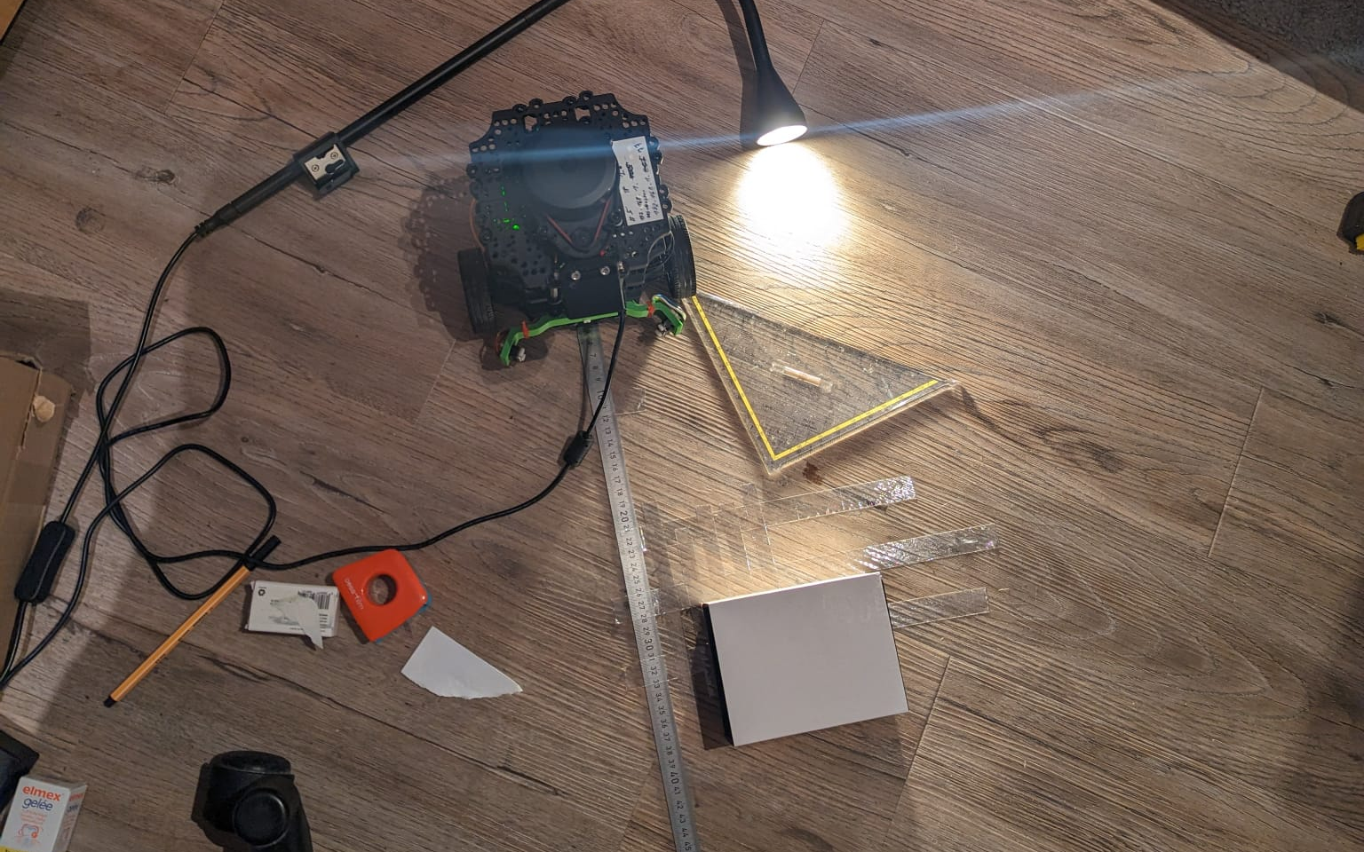
Nutzung der Kamera zur Hinderniserkennung
Idee: Kantenerkennung von OpenCV nutzen
Hough Line Transform Algorithmus
Näheste Kante wird in Costmap eingetragen
Pixelposition in Koordinaten umrechnen:
Objekt an bekannte Position stellen und Pixelwert ausgeben lassen
In X- und Y- Richtung
Regression mit Minitab
Ergebnis: zwei Umrechnungsformeln
Probleme:
Kamerawinkel darf sich nicht ändern
Hohe Rechenleistung für Bildübertragung -> Hindernisse zu spät erkannt
Aufgeklebte Linien werden auch erkannt

Slide 7
Ausblick und Verbesserungen
Kamera mit anderer Auflösung optimieren
Kalibrierung relativ aufwendig
"globale Punktewolke" als zweiten Layer nutzen
Es werden nicht nur das aktuell erkannte Hindernis, sondern auch die x letzten gepublished
Clearing des Lasers kann aktiviert bleiben
Weiter entfernte Hindernisse können manuel aus der Wolke entfernt werden
Umrechnen der Position erforderlich, Punkte beziehen sich immer auf den Roboter

Slide 8


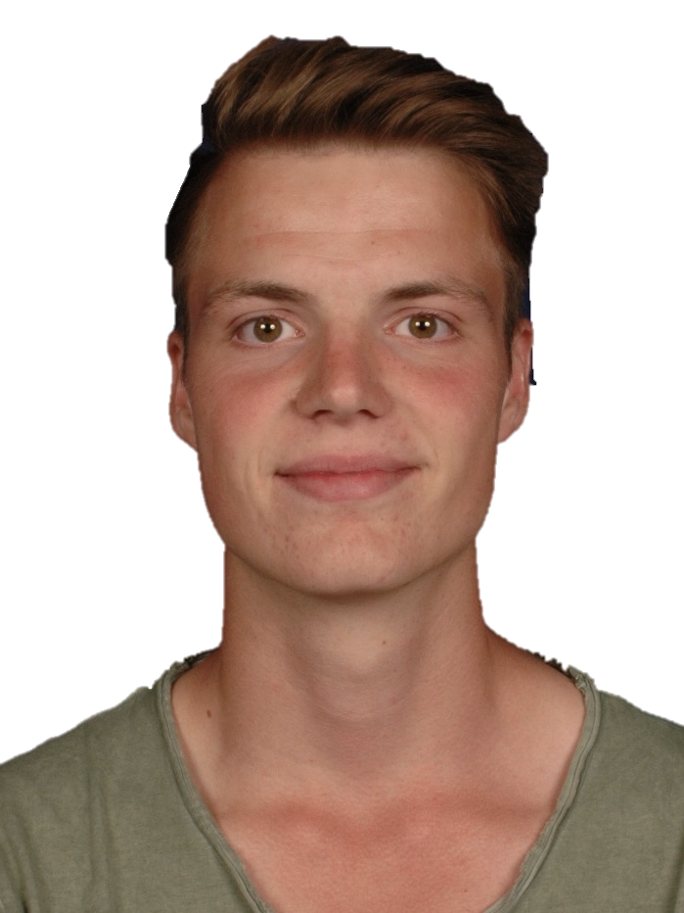
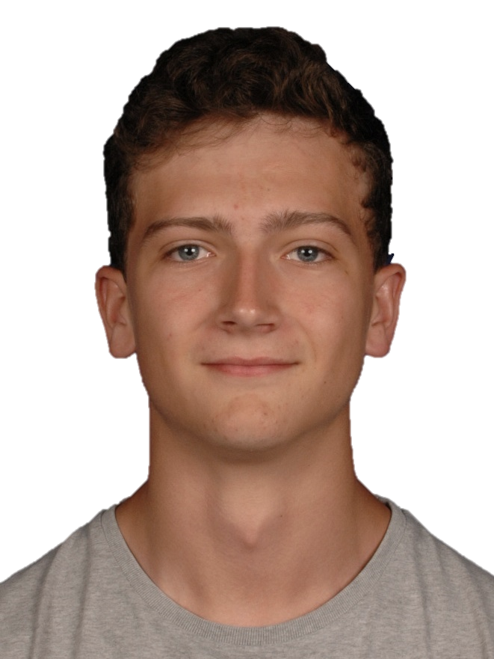
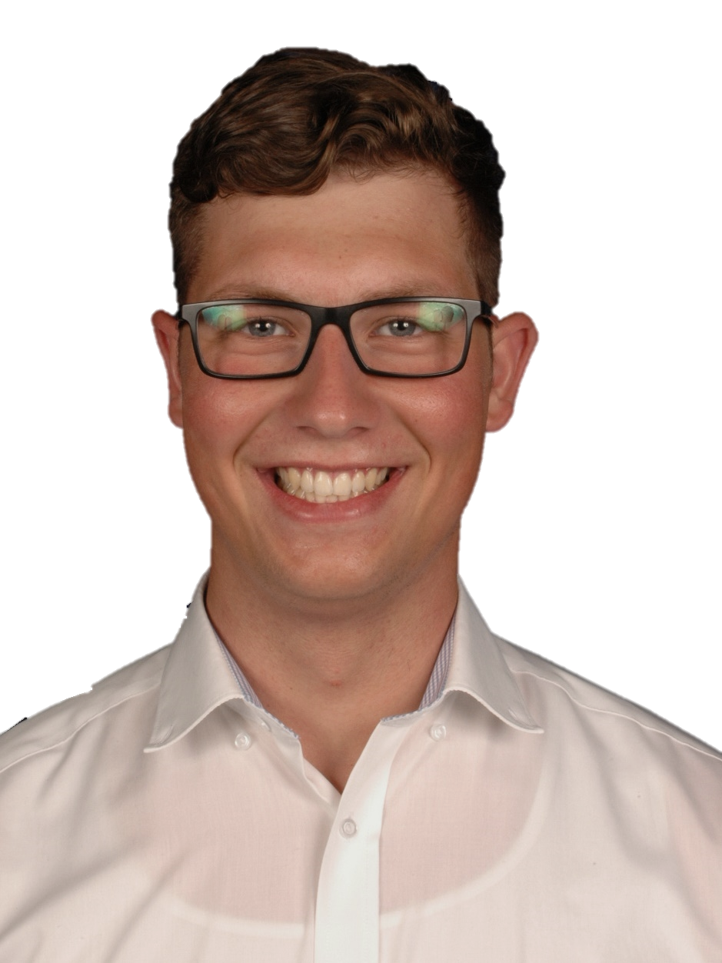
Vielen Dank für Ihre Aufmerksamkeit!
Marco Kathage Hendrik Reuling Sören Schütze
Notes:
Marco

